Slide 1
सबै युद्धहरूका पछाडि महान् युद्ध
अअप्रिल ६ २०२४को निम्ति अध्याय १

Slide 2
“"अनि स्‍वर्गमा लड़ाइँ भयो। मिखाएल र तिनका दूतहरूले त्‍यस अजिङ्गरसँग युद्ध गरे। अजिङ्गर र त्‍यसका दूतहरूले पनि युद्ध गरे, 8 तर यिनीहरू हारे, र यिनीहरूका निम्‍ति स्‍वर्गमा कुनै ठाउँ रहेन। प्रकाश १२:७।

Slide 3
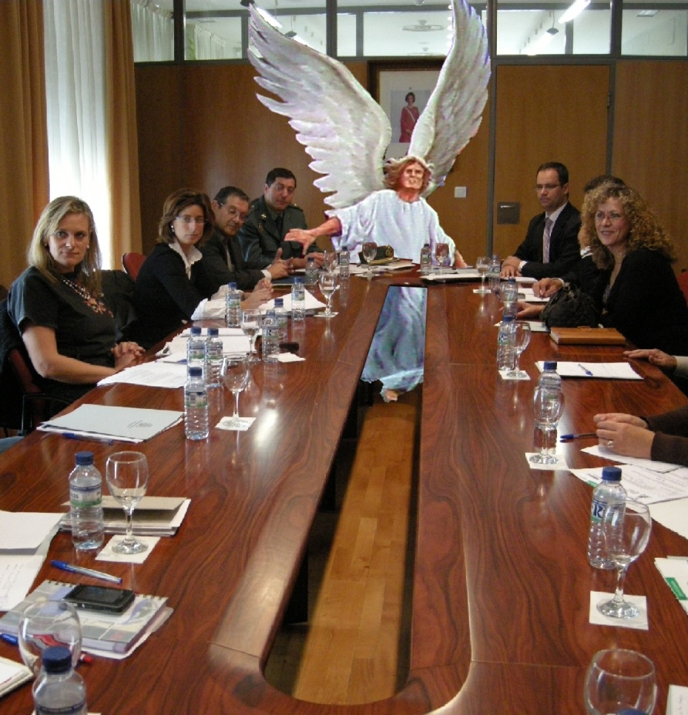
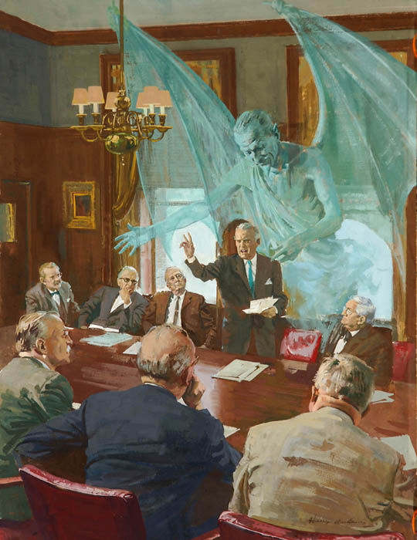
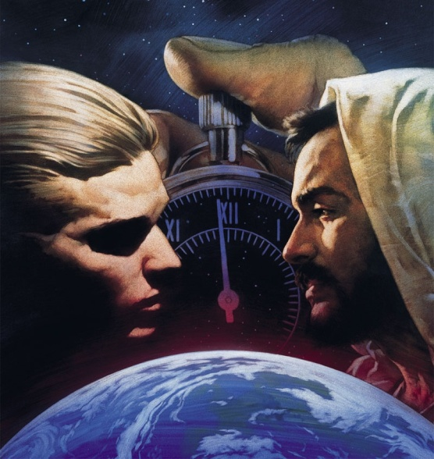
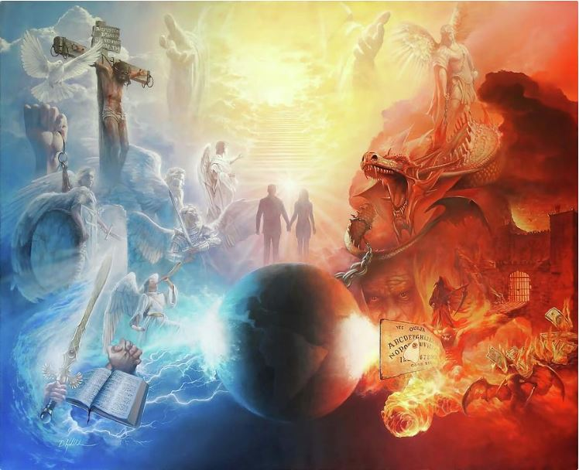
विश्‍वब्रम्हाण्डको परिवेशमा हामी द्वन्द्व नै द्वन्द्वको चपेतामा छौँ। यदि यसप्रति हामी सजग भएनौँ वा त्यो द्वन्द्व हुन सम्भव छैन भनेर विश्‍वासै गरेतापनि त्यो द्वन्द्वको वास्तविकतालाई हामीले नकार्न सक्दैनौँ।
.
ती द्वन्द्वका शक्तिहरू आत्मिक हुन्। यो हाम्रो निम्ति अदृश्य छ (एफिसी ६:१२)। तर त्यस द्वन्द्वको असर हामी सबैले गरिरहेका छौँ। प्राकृतिक वा मानवीय कारणले प्रकोप, अनैतिकता, मृत्यु आदि।
तर त्यस द्वन्द्वको निर्णायक कारण नै परमेश्वरको राज्य थियो। उहाँको अस्तित्व र गरिमालाई नै खतरा वा जोखिममा परेको थियो। उहाँप्रति बफादारी स्वर्गदूतहरू र पतित नभएका संसारका जीवहरू नै कुठाराघातमा उभिनु परेको थियो। तपाईँको बफादारिता र मेरो अस्तित्व पनि खतरामा नै छ।
द्वन्द्वको सुरुवाट
स्वर्गमा विद्रोह
पृथ्वीमा विद्रोह
प्रेमले झटारो हान्छ
आज पनि द्वन्द्व

Slide 4
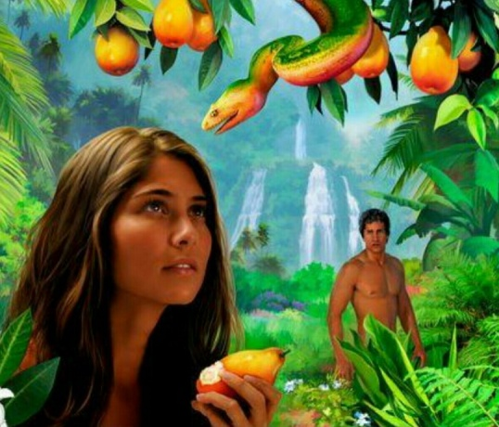
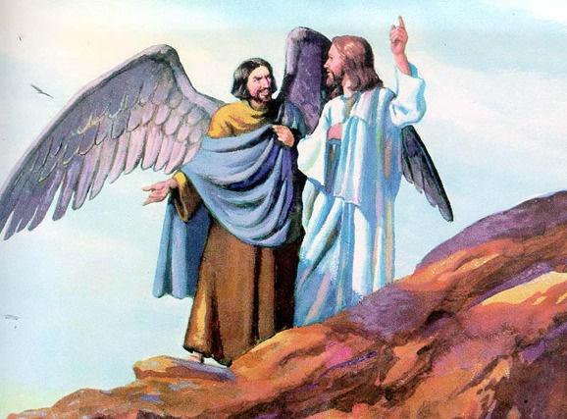
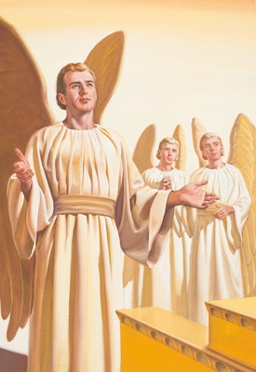
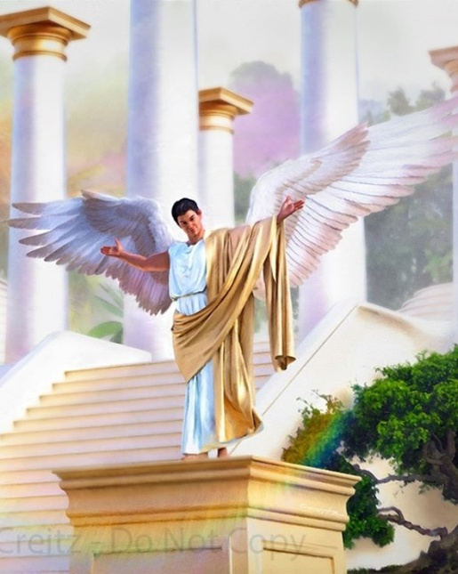
द्वन्द्वको सुरुवाट
“"सृष्टि गरिएको दिनदेखि तिम्रा चालहरू निर्दोष थियो,
जबसम्म तिमीमा दुष्टता भेट्टाइएन" (इजकिएल २८:१५)।
अदनमा नै एउटा जीव थियो जसले हव्वालाई परमेश्वरमाथि अविश्‍वास गर्न उक्साइएको थियो। त्यो मानव प्राणी सृजनुभन्दा अघि परमेश्वरको विरोधमा लागेको थियो।
परमेश्वर र उहाँका जीवहरूको बिचमा अविश्‍वासको बिउ रोप्ने त्यस जीवलाई येशूले "शत्रु" भनेर सम्बोधन गर्नुभएको थियो। त्यो दियाबलस वा सैतान भनेर उहाँले चिनाउनुभएको थियो। मत्ती १३:३९।
प्रायजसो हामी यो पहिला सोध्छौँ के परमेश्वरले सैतानलाई सृष्टि गर्नुभएको हो त वा के परमेश्वरले नै खराब तत्त्व वा दुष्टतालाई सृष्टि गर्नुभएको हो त?
लुशिफर नाउँ गरेको स्वर्गदूत नै सैतान हो भनेर बाइबलले औँल्याउँछ (यशैया १४:१२)। सृष्टिमा त्यो स्वर्गदूत सिद्ध र सुन्दर थियो (इजकिएल २८:१३÷१४)। ऊ सबै स्वर्गदूतहरूभन्दा उच्च पदमा आशिन गरिएको थियो। ऊ संरक्षक करुब स्वर्गदूतको नमुना अनुसार स्वर्गदूतहरू चलेका थिए (इजकिएल २८:१३÷१४)।
यदि लुशिफर सिद्ध भएको हो भने ऊ कसरी सैतान भयो त? परमेश्वर र उसको बिचमा द्वन्द्व कसरी सुरु भयो त? परमेश्वरले आफूले सृष्ठि गर्नुभएका सबै जीवहरूलाई जस्तै उसलाई पनि आत्मनिर्णय वा विवेकको स्वतन्त्रता दिएको थियो। तर त्यस आत्मनिर्णयको स्वतन्त्रतालाई लुशीफरले दुरुपयोग गर्‍यो र परमेश्वरकै सिहाँसनलाई हडप्ने सुरु कस्यो (इजकिएल २८:१५; यशैया १४:१३÷१४)।14:13-14).

Slide 5
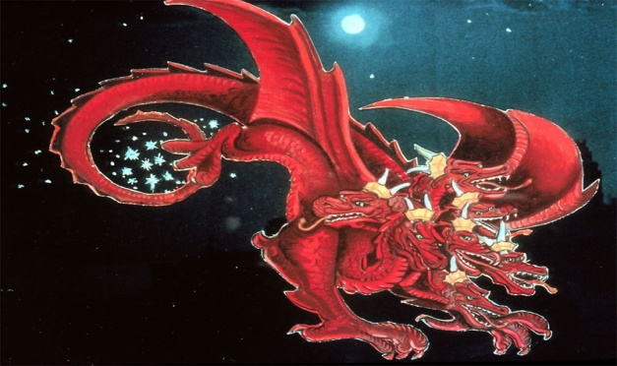
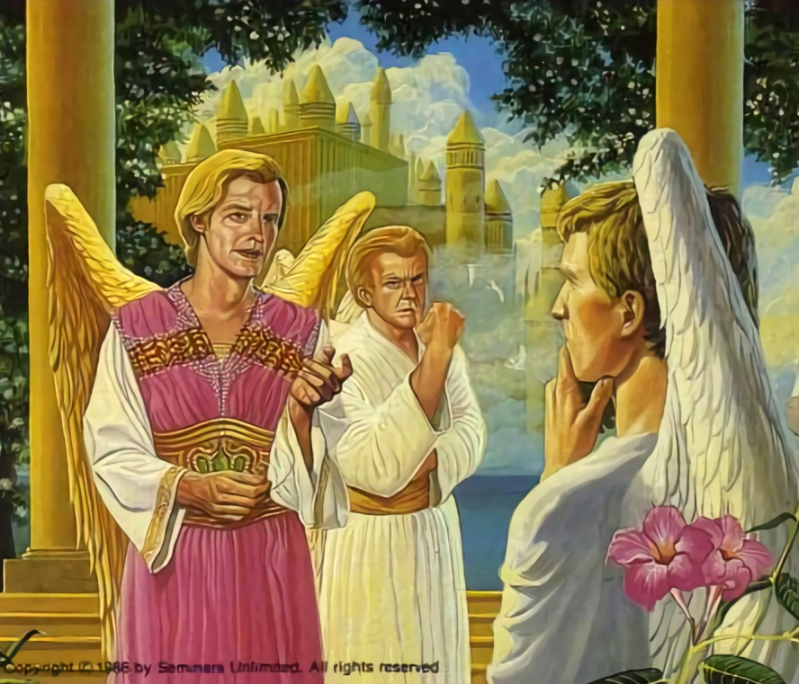
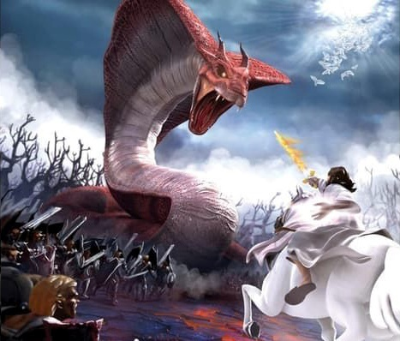
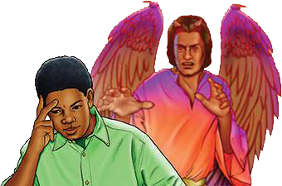
स्वर्गमा विद्रोह
“"उसको पतन हुँदा उसको पुच्छरले आकाशमा रहेका ताराहरूका एक तिहाइलाई सोर्‍यो र पृथ्वीमा झारियो।" (प्रकाश १२अ)
स्वर्गमा रहेको परमेश्वरको सिंहासनलाई कब्जा गर्ने षडयन्त्र गरेर परमेश्वरको राज्यको न्याय प्रणालीमा स्वर्गदूतहरूको माझमा शङ्का उब्जायो। के तिनीहरू स्वतन्त्र थिएन त? यदि परमेश्वरका कानुनहरू कठोर, अन्याय, सन्की र अस्थिर छ भने तिनीहरूमा ती स्वर्गदूतहरू किन लागिरहने?
लुशिफर सैतान भयो र परमेश्वरका जनहरूलाई दोष दिने भयो (प्रकाश १२:१०; अय्यूब १:६, ९÷१०)। उसको मनस्थितिलाई परिवर्तन गर्न परमेश्वरले उसलाई मायालु पाराले अनुरोध गर्नुभएको थियो तर उसले त्यो सबैलाई अस्वीकार गर्‍यो।
उसकै विद्रोहको कारणले जगतमा द्वन्द्वको सुरुवात भयो। प्रत्येक स्वर्गदूत र जीवले निर्णय गर्न वाध्य भएको थियो। एक तिहाइ स्पर्गदूतहरू सैतानको पछि लागे। बाँकि परमेश्वरमा नै बफादार भएर बसे। (प्रकाश १२:४अ)
आज पनि त्यो द्वन्द्व वा भिषण युद्धले निरन्तरता पाएको छ। सैतान अझै पनि सक्रिय छ। यस संसारमा जन्मिने प्रत्येक मानिसलाई परमेश्वरको विरुद्धमा जान उसले उक्साउँछ। यस जगतमा केवल दुई पक्षहरू मात्रै छ। जसले परमेश्वरका दश आज्ञाहरूलाई मान्छन् वा त्यसलाई अस्वीकार गर्छन्। यो निर्णय हाम्रै पोल्टामा छ (व्यवस्था ३०:११,१६,१९; यहोशू २४:१५)।

Slide 6
“"महान परमेश्वरले महा धोखेवाज स्वर्गबाट एकै चोटी फ्याँक्न सक्नुहुन्थ्यो वा उसलाई बिलाइ दिन सक्नुहुन्थ्यो। तर यो परमेश्वरको लक्ष्य थिएन। उहाँले आफ्ना पुत्रसँगै, उहाँका बफादारी स्वर्गदूतहरूलाई पनि तिनीहरूको बल र बफादारी देखाउन बराबर सैतानसँग अवसर दिनुभएको थियो। यसरी प्रत्येक स्वर्गदूत कसको पक्षमा छ भनेर देखाउने अवसर मिलेको थियो। यदि परमेश्वरले उहाँको शक्ति प्रयोग गरेर तिनीहरूका विद्रोही हाकिमलाई तुरन्तै नाश पार्नुभयो भने सैतानको पक्षमा रहेका स्वर्गदूतहरूले तिनीहरूको चर्तिकला देखाउन पाउन्नथे। त्यसकारण परमेश्वरले अर्कै उपाय अपनाउनुभयो। सारा जगत ब्रम्हाण्डको सामु उहाँले उहाँको न्याय र फैसला विशेष फरक ढङ्गले प्रस्तुत गर्ने निर्णय उहाँले गर्नुभएको थियो।"
एलेन जी॰ ह्वाइट, द स्टोरी अभ रिदेम्पसन, पृ॰ १७।

Slide 7
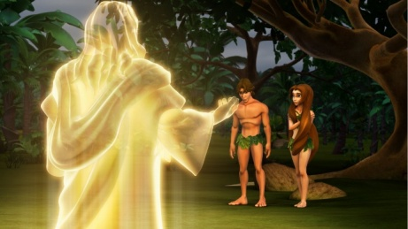
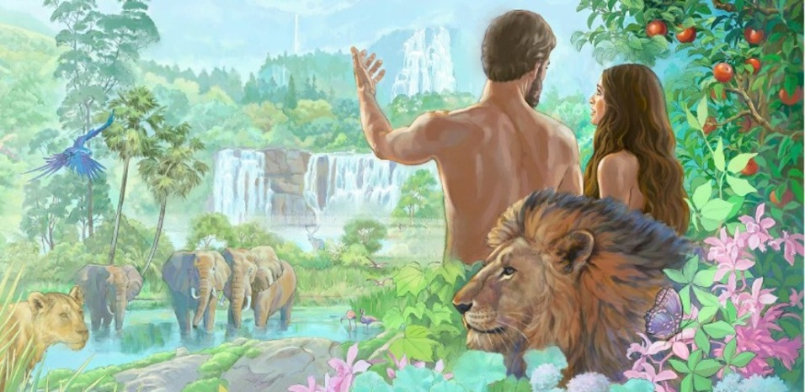
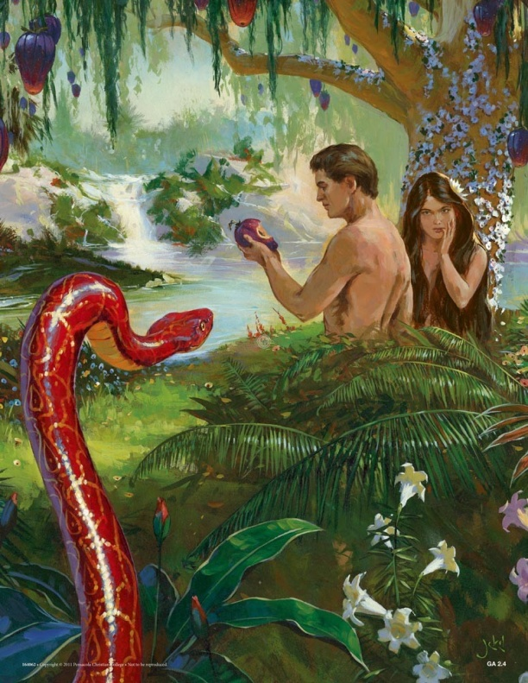
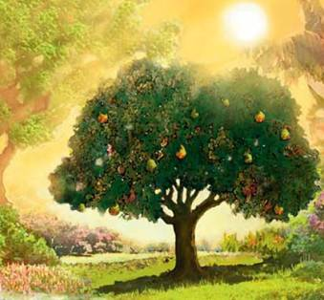
पृथ्वीमा विद्रोह
“"अनि उहाँले सोध्नुभयो, "तिमीहरू नाङ्गैछौ भने तिमीहरूलाई कसले भन्यो? के तिमीहरूले मैले निषेध गरेको रूखबाट फल खायौ।" उत्पत्ति ३:११।
परमेश्वरले स्वर्गदूतहरूलाई सिद्ध र पापरहित वातावरणमा सृष्टि गर्नुभएको थियो। त्यसरी नै उहाँले मानव प्राणी पनि सिद्ध र पापरहित सृष्टि गर्नुभएको थियो। उत्पत्ति १:३१।
स्वर्गदूतहरूलाई जस्तै हामीलाई पनि आत्मनिर्णय गर्ने शक्ति दिएर सृष्टि गर्नुभएको थियो। के गर्ने वा नगर्ने भनेर चुन्ने अधिकार हामीलाई सित्तैँमा दिएको छ। आदम र हव्वाले त्यो स्वविवेकको स्वतन्त्रतालाई प्रयोग गर्न सरल आदेश परमेश्वरले तिनीहरूलाई दिनुभएको थियो: "तिमीहरूले असल र खराबको ज्ञान दिने रूखबाट फल टिपेर नखानु।" उत्पत्ति २:१७।
यही विषयमा मात्रै सैतानले तिनीहरूलाई शङ्का गर्ने वातावरण बनाएको थियो। उसले आफ्नो इच्छा तिनीहरूलाई छल गरेर जित्यो। आदम र हव्वाले परमेश्वरमाथि शङ्का गरे। उहाँका आज्ञा उल्लङ्घन गरे र जीवनको स्रोतबाट तिनीहरू फर्के (उत्पत्ति ३:६,९÷१३,९)। आदमले पापको भित्र्याउन ढोका खोले र यसरी सबै मानव प्राणीमा मृत्युको घन्टा बजाइ दियो।
त्यसै दिनदेखि हामी पीडा, दु:ख, कष्ट, आतङ्क, बिमार र मृत्युको संसारमा बाँचिरहेका छौँ। के हामीले आदमको पापको मोल तिरिरहेकाछौँ त?
हामी प्रत्येकले आफ्नै पापको मोल तिर्छौँ। सबै जनाले पाप गरेका छन् र परमेश्वरको महिमाबाट चुकिएका छौँ। रोमी ३:२३।

Slide 8
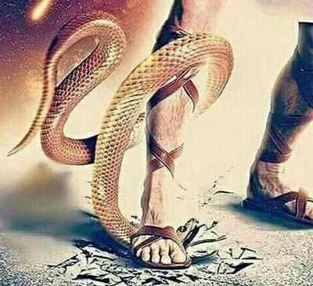
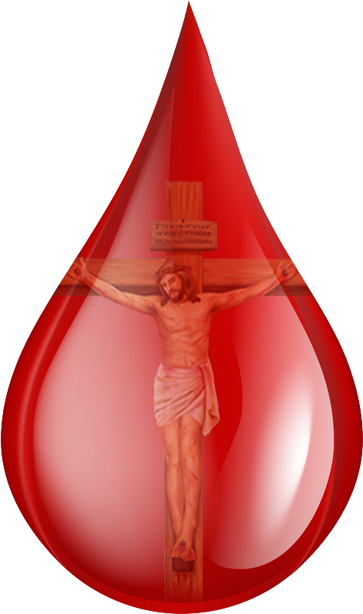
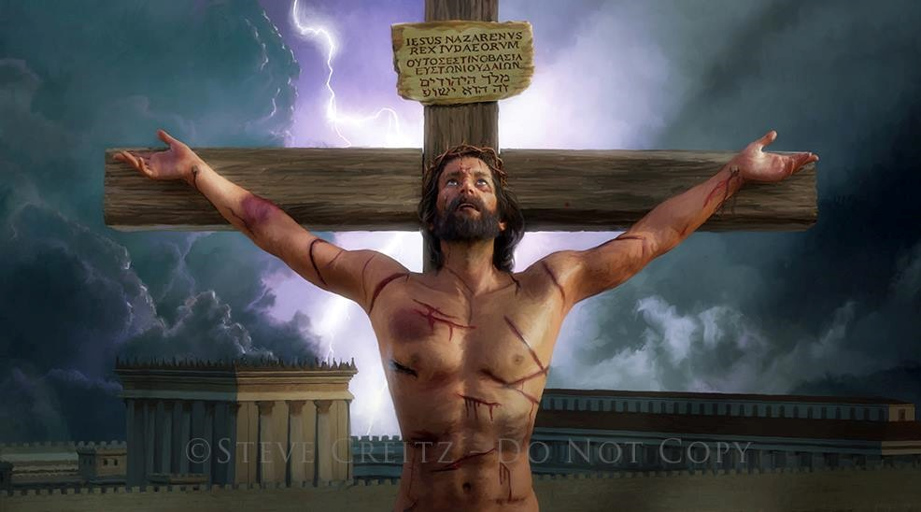
प्रेमले प्रतिकार गर्छ
यो नै प्रेम हो। हामीले परमेश्वरलाई पहिला प्रेम गरेका होइनौँ। उहाँले नै उहाँको पुत्र पठाउनुभएर हामीलाई प्रेम गर्नुभयो। उहाँ हाम्रो प्रायश्‍चित्तको निम्ति बलि हुनुभयो।" १ यूहन्ना ४:१०।
अनाज्ञाकारिताको नतिजाको बारेमा घोषणा गर्नुभन्दा अघि परमेश्वरले आदम र हव्वालाई भन्नुभएको थियो कि तिनीहरूको निम्ति मुक्तिको योजना थियो। उत्पत्ति ३:१५।
स्वेच्छाले मानिस उसको सृष्टिकर्ताबाट अलग भएको थियो। तर परमेश्वरले ती कृतघ्न मानिसहरूलाई नत्यागिकनै उहाँको सत्य चरित्रलाई प्रकट गर्नुभएको थियो। विश्‍वासभन्ने गुणै नभइकन उहाँले तिनीहरूलाई पहिला प्रेम गर्नुभएको थियो। यूहन्ना ३:१६।
पापीका लक्ष्य अनन्त मृत्यु हुनु आवश्यक छैन। येशूले हाम्रो पापको मोल आफ्नै जीवनले तिरेरआफ्नो प्रेम देखाउनुभएको थियो। रोमी ५:८।
हामीमा केही पनि छैन जसले गर्दा हामी परमेश्वरको प्रेमको योग्य बन्न सकौँ। तर येशूले क्रूसमा बगाउनुभएको प्रत्येक रगतको थोपाले परमेश्वरले हामीलाई भन्नुहुन्छ: "म तिमीलाई प्रेम गर्छु।"

Slide 9
प्रेमले प्रतिकार गर्छ
“""यो नै प्रेम हो। हामीले परमेश्वरलाई पहिला प्रेम गरेका होइनौँ। उहाँले नै उहाँको पुत्र पठाउनुभएर हामीलाई प्रेम गर्नुभयो। उहाँ हाम्रो प्रायश्‍चित्तको निम्ति बलि हुनुभयो।" १ यूहन्ना ४:१०।
उहाँले हामीलाई उहाँको प्रेम कसरी देखाउनुभयो?
यस संसारमा भएका यावत थोकहरू उहाँले सृष्टि गर्नुभएको थियो। यूहन्ना १:३।
उहाँ आफै मानव जीव हुनुभयो। यूहन्ना १:१४।
उहाँ हामी जस्तै कठिन परिस्थिति, दु:ख, कष्ट, पीडा, भोक र वेदनामा हामी पर्नुभएको थियो। यशैया ५३:३; मर्कूस ११:१२।
हामी जस्तै उहाँ पनि परिक्षित हुनुभयो वा सैतानले उहाँलाई उसको जालमा फसाउन खोजेको थियो। हिब्रू ४:१५।)
उहाँ धर्मी हुनुभएको भएतापनि हाम्रा पापहरूका निम्ति उहाँ स्वेच्छाले दु:ख पाउनुभयो। १ पत्रुस ३:१८; यूहन्ना १०:१७÷१८।
उहाँ मर्नुभएर र पुनरुत्थान हुनुभएर हामीले मुक्ति पाएर उहाँको साथमा रहन पाउनेछौँ भनेर उहाँले हामीलाई निश्‍चित गराउनुभएको छ। रोमी ६:३÷४।
यी सबै उहाँको प्रेमको कारणले भएको हो। १ यूहन्ना ४:१०।

Slide 10
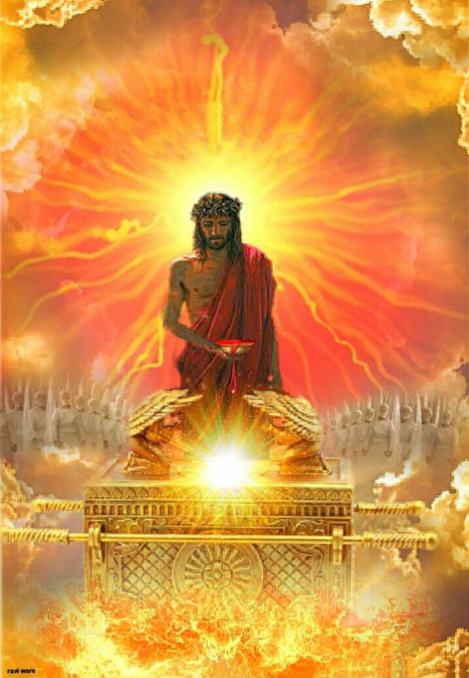
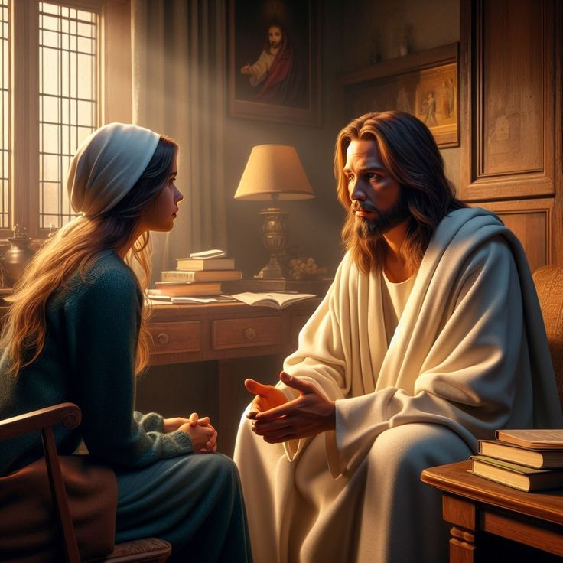
द्वन्द्वले आज पनि निरन्तरता पाउँछ
“"त्यसकारण उहाँद्वारा जो परमेश्वरकहाँ आउँछन् तिनीहरूलाई पूरै मुक्ति दिन उहाँ सक्षम हुनुहुन्छ। किनभने तिनीहरूको निम्ति येशूले सधैँ पहल गरिरहनुभएको छ। " हिब्रू ७:२५।
आज, येशूले स्वर्गको पवित्र स्थानमा हाम्रो निम्ति पहल गरिरहनुभएको छ। हिब्रू ९:२४; ७:२५।
क्रूसमा बगाउनुभएको आफ्नो रगतको बाजी राखेर येशूले पिताकहाँ हामीलाई प्रस्तुत गर्नुहुन्छ। सारा ब्रम्हाण्डको सामु उहाँका जनहरूलाई सिद्ध पारेर स्वर्गमा रहन योग्य बनाउनुभएको छ।
.
त्यसकारण, हामी निडर र विश्‍वस्त भएर परमेश्वरकहाँ आउने प्रावधान येशूले बनाउनुभएको छ। हिब्रू ४:१५÷१६।
हाम्रो जीवनको प्रत्येक आवश्यकतामा उहाँलाई सम्झिनु येशू चाहनुहुन्छ (यूहन्ना १४:१३÷१४)। जहाँ डर र त्रास छ, उहाँले शान्ति ल्याउनुहुन्छ; जहाँ दोषी मनस्थिति छ, उहाँले क्षमा ल्याउनुहुन्छ; जहाँ कमजोर छ; उहाँले बल दिनुहुन्छ।
हामीसँग अनन्त कालसम्म रहने येशूको सबभन्दा महान् चाहना हो। यूहन्ना १७:१४। के यो तपाईँको पनि चाहना हो?

Slide 11
“"तपाईँ जुनसुकै परीक्षा पर्नुभएतापनि, तपाईँ जेसुकै चिन्ता र अन्यौलतामा पर्नुभएतापनि, तपाईँ जुनसुकै अन्धकारको घेरमा रहनुभएतापनि तपाईँले त्यस ठाउँमा हेर्नुहोस् जहाँ तपाईँले अन्तिम ज्योति देख्‍नुभएको थियो। येशूको प्रेम र सुरक्षामा तपाईँ रहनुहोस्। जब पापले तपाईँसँग संग्राम गरेर तपाईँलाई जित्‍न चाहन्छ, जब तपाईँ दोषी मनस्थिति भएर तपाईँको चेतना भारी हुन्छ, जब तपाईँको दिमागमा अविश्‍वासका बादलहरूले छोप्दछन्, तब तपाईँले यो याद गर्नुहोस् कि ख्रीष्टको अनुग्रह त्यस पापलाई दवाउन प्रशस्त छ र तपाईँको अन्धकारलाई उहाँले हराउन सक्नुहुन्छ। मुक्तिदातासँग सम्पर्क गर्ने बानी बसाल्नुहोस्। यदि यसो गरेमा हामी शान्ति क्षेत्रमा पस्न सक्नेछौँ।"
एलेन जी॰ ह्वाइट, द मिनिस्त्री अभ हिलिङ्ग, पृ॰ १९३।

